Slide 1


Introduction
Aljabar Linier
MTI 202

Slide 2
Dosen Pengampu:
Esti Wijayanti, S.Kom., M.Kom
S1 Teknik Informatika Universitas Muria Kudus
S2 Sistem Informasi Universitas Diponegoro
No. Hp 085226260943 dan WA
Email: esti.wijayanti@umk.ac.id
Blogspot : icetea-lagi.blogspot.com

Slide 3
Capaian Pembelajaran
Mata kuliah ini menyediakan proses belajar mahasiswa aktif tentang bilangan skalar, vektor dan matriks beserta dengan operasi-operasi matematika yang terlibat.
Mahasiswa akan mendalami operasi penjumlahan, pengurangan dan perkalian antar matriks, mendalami cara mencari determinan sebuah matriks dengan cara konvensional dan dengan bantuan Eliminasi Gauss, cara mencari inverse dari sebuah matriks serta cara mencari Eigenvalue dan Eigenspace dari sebuah matriks.
Pada setiap sesi mahasiswa akan mempelajari teori dan kemudian melakukan latihan pemecahan soal

Slide 4
1
7
16
Introduction
Determinan Matriks 2x2 Menentukan Invers Matriks 2x2 dengan Bantuan Determinan
2
8
UAS
Bilangan Skalar pada Persamaan-persamaan Aljabar Linier
UTS
3
9
Operasi antara Skalar dan Matriks
Determinan matrik berordo 3x3
4
Perkalian antar Matriks berordo 2x2, 2x3 dan 3x2.
10-11
Determinan Matriks 4x4 Mencari determinan dengan cara baku.
5
12-13
Determinan Matriks 4x4 Mencari determinan dengan Eliminasi Gauss (1) dan (2)
Perkalian antar Matriks berordo 3x3, 3x4 dan 4x3
14-15
6
Eigenvalue dan Eigenvector (1) dan (2)
Perkalian antar Matriks 4x4

Slide 5
Kontrak Kuliah:
.
Kehadiran 10%
Keaktifan 10%
Tugas 30%
UTS 20%
UAS 30%

Slide 6
Distribusi Nilai
A ≥ 80
70 ≤ AB ≤ 79
60 ≤ B ≤ 69
50 ≤ BC ≤ 59
40 ≤ C ≤ 49
30 ≤ CD ≤ 39
20 ≤ D ≤ 29
E = 0

Slide 7
Tata Tertib:
Mahasiswa hadir sebelum perkuliahan dimulai. Bagi yang terlambat, tidak memperoleh nilai kehadiran.
Membantu presensi teman yang tidak hadir di kelas
Mahasiswa berpakaian sopan dan rapi.
Tidak diperkenankan merokok di dalam kelas.
Sebelum dan sesudah perkuliahan, diawali dengan berdo'a dipimpin oleh komting atau yang mewakili (sholawat nabi 10X) bagi yang muslim yang non muslim menyesuaikan.
Setelah perkuliahan selesai, dosen dan mahasiswa saling bersalaman (salaman menyesuaikan).
.

Slide 8







Media Komunikasi

Slide 9
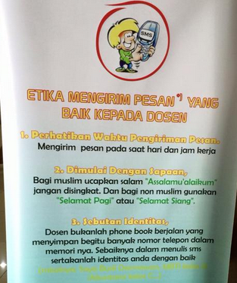
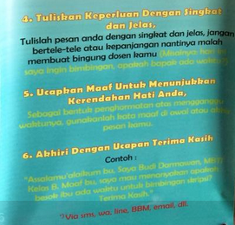
ETIKA MENGIRIM PESAN

Slide 10


QUOTES
Bagikan ilmu kamu, sehingga saat kamu lupa kamu bisa bertanya lagi kepada orang yang kamu bagikan tadi.

Slide 11
Daftar Pustaka
[1] Nasution, A.H. 1995. Matematika. Jakarta: Balai Pustaka
[2] Lay, D.C., Linear Algebra and Its Application, Boston, MA: Pearson, 2012.
[3] Eschenhof S., Linear Algebra and Introduction to MATLAB, Frankfurt: Johann Wolfgang Goethe, Universitaet Frankfurt am Main, 2015.

